Slide 1
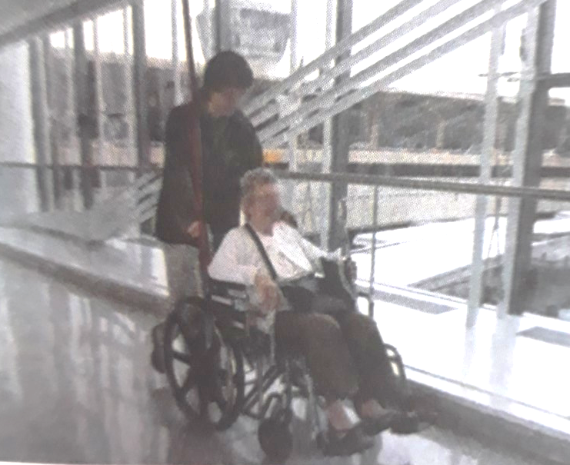
الوحدة الثالثة الفئات المختلفة من المسافرين الفصل التاسع
مقرر السفر والسياحة سفر 324
الفصل: الدراسي الثاني(اختياري) الصف: الثاني أو الثالث الصفحة: 94-100
وزارة التربية والتعليم –الفصل الدراسي الثاني 2020-2021م

Slide 2
الأهداف
بعد دراسة الطالب للوحدة ينبغي أن يكون قادرًا على أن:
1- يتعرف على فئات المسافرين المختلفة.
2- يحدد شروط قبول شركات الطيران للحالات الخاصة.
3- يحسب سعر تذكرة الحالات الخاصة.
4- يقدم النصح والإرشاد للمشاكل الصحية للمسافرين.
الدرس: الفئات المختلفة من المسافرين المقرر: السفر والسياحة سفر 324
وزارة التربية والتعليم –الفصل الدراسي الثاني 2020-2021م

Slide 3
الفصل التاسع : فئات المسافرين.
يحتاج بعض المسافرين إلى عناية خاصة وذلك لظروفهم الصحية.
إجراءات وكيل السفريات للحالات الخاصة:
1- احتساب قيمة التذكرة .
2- معرفة إجراءات كل حالة.
أنواع المسافرين الذين يحتاجون إلى عناية
تقبل شركات الطيران مريض القلب بمفرده أو بمرافق، ويتطلب إبراز شهادة طبية تثبت لياقته الصحية للسفر.
مريض القلب
الدرس: الفئات المختلفة من المسافرين المقرر: السفر والسياحة سفر 324
وزارة التربية والتعليم –الفصل الدراسي الثاني 2020-2021م

Slide 4
المسافر الذي يستعمل كرسي متحرك
تقبل شركات الطيران المقعد الذي يستعمل الكرسي المتحرك، على ثلاثة أنواع.
مسافر مقعد يمكنه التنقل وصعود الطائرة دون مساعدة، يقبل سفره بمفرده.
مسافر مقعد يمكنه التنقل ببطء ولا يتمكن من صعود الطائرة إلا بمساعدة، يقبل سفره بمرافق .
مسافر مقعد لا يمكنه التنقل أوصعود الطائرة إلا بمساعدة، يقبل سفره بمرافق .
المسافر المستلقي على ظهره
تقبله شركة الطيران بتقرير طبي وإجراءات معينة مع مرافق، وتعادل تذكرته قيمة 4 تذاكر عادية.
الدرس: الفئات المختلفة من المسافرين المقرر: السفر والسياحة سفر 324
وزارة التربية والتعليم –الفصل الدراسي الثاني 2020-2021م

Slide 5
السيدة الحامل
تقبلها شركة الطيران شريطة احضار شهادة صحية سارية المفعول لمدة 7 أيام تفيد بأنها لائقة للسفر جوا .
المسافر الأعمى أو الأصم
تسمح شركات الطيران للمسافر الأعمى أو الأصم بالسفر بمفرده أو بمرافق أو بكلب كدليل، ويجب إبلاغ شركة الطيران قبل موعد سفره.
الدرس: الفئات المختلفة من المسافرين المقرر: السفر والسياحة سفر 324
وزارة التربية والتعليم –الفصل الدراسي الثاني 2020-2021م

Slide 6
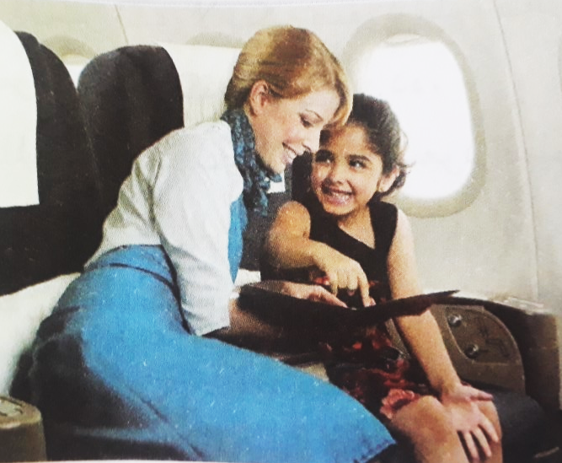
الأطفال والمسافرون القصر
الدرس: الفئات المختلفة من المسافرين المقرر: السفر والسياحة سفر 324
وزارة التربية والتعليم –الفصل الدراسي الثاني 2020-2021م

Slide 7
نصائح وإرشادات للمسافرين
معدل الرطوبة /الجفاف في المقصورة
شرب الماء والعصائر، والاعتدال في القهوة والشاي.
استعمال النظارة بدلا من العدسات، والمرطبات والكريمات.
استشارة الطبيب للحصول على الدواء اللازم.
التغذية (الأكل والشرب)
تجنب الإفراط في الطعام قبل الرحلة.
تجنب الأطعمة المكونة من الغازات .
تجنب الأطعمة التي تسبب مضاعفات.
الدرس: الفئات المختلفة من المسافرين المقرر: السفر والسياحة سفر 324
وزارة التربية والتعليم –الفصل الدراسي الثاني 2020-2021م

Slide 8
نصائح وإرشادات للمسافرين
ألم الأذن
التثاؤب أو البلع أو مضغ العلكة.
استعمال الأدوية أو قطرات الأنف.
استعمل سدادات الأذن.
الإجهاد والأرق وتصلب العضلات
لا تكون في سكون فترة طويلة دون الحراك.
تخفيف الضغط النفسي بالقراءة والألعاب المسلية.
التمرينات الرياضية، والنوم لفترة قصيرة.
تغيرات معدلات الضغط الجوي
استعمال زجاجة الأكسجين.
بلع الريق والتثاؤب للتغلب من انسداد الأذن
إرضاع أو وضع مصاصة الأطفال أثناء الهبوط.
تناول الأقراص والمأكولات المالحة عند هبوط ضغط الدم.
الدرس: الفئات المختلفة من المسافرين المقرر: السفر والسياحة سفر 324
وزارة التربية والتعليم –الفصل الدراسي الثاني 2020-2021م

Slide 9
التقويم
اختار الإجابة الصحيحة فقط في ما يلي:
تحتاج شركات الطيران معرفة الحالات الخاصة من المسافرين لـ :
أ- احتساب قيمة التذكرة.
ب- معرفة إجراءات السفر.
ج- تفادي رفض السفر في المطار .
د- كل ما ذكر صحيح.
الدرس: الفئات المختلفة من المسافرين المقرر: السفر والسياحة سفر 324
وزارة التربية والتعليم –الفصل الدراسي الثاني 2020-2021م

Slide 10
2. إذا كان سعر التذكرة العادية 300 دب، فأن سعر تذكرة المسافر المستلقي على ظهره :
أ- 1200 دب .
ب- 900 دب.
ج- 800 دب .
د- 400 دب.
الدرس: الفئات المختلفة من المسافرين المقرر: السفر والسياحة سفر 324
وزارة التربية والتعليم –الفصل الدراسي الثاني 2020-2021م

Slide 11
3. يستطيع السفر بمفرده (UM)، ويجب إبلاغ شركة الطيران بذلك أثناء الحجز:
أ- المسافر من صفر إلى سنتين.
ب- المسافر من 2 إلى 5 سنوات.
ج- المسافر من 5 إلى 11 سنة.
د- المسافر من 12 إلى 15 سنة.
الدرس: الفئات المختلفة من المسافرين المقرر: السفر والسياحة سفر 324
وزارة التربية والتعليم –الفصل الدراسي الثاني 2020-2021م

Slide 12
4. تقبل شركات الطيران المسافر الذي يستعمل الكرسي المتحرك إذا كان:
أ- يمكنه التنقل وصعود الطائرة بمفرده.
ب- يمكنه التنقل وصعود الطائرة ببطء ومعه مرافق.
ج- لا يمكنه التنقل أو صعود الطائرة ومعه مرافق.
د- كل ما ذكر صحيح.
الدرس: الفئات المختلفة من المسافرين المقرر: السفر والسياحة سفر 324
وزارة التربية والتعليم –الفصل الدراسي الثاني 2020-2021م

Slide 13
5. أفضل نصيحة تقدمها لمسافر يعاني من الإجهاد والأرق خلال الرحلة الطويلة:
أ- قراءة المجلات أو الكتب المسلية.
ب- توفير زجاجة الأوكسجين.
ج- شرب الماء والعصائر.
د- التثاؤب ومضغ العلكة.
الدرس: الفئات المختلفة من المسافرين المقرر: السفر والسياحة سفر 324
وزارة التربية والتعليم –الفصل الدراسي الثاني 2020-2021م

Slide 14
6. إذا كان السعر الأصلي للتذكرة 250 دب، فأن قيمة تذكرة طفل يبلغ من العمر سنة ونصف:
أ- 200 دب.
ب- 25 د.ب.
ج- 50 دب.
د- 187.500 دب.
الدرس: الفئات المختلفة من المسافرين المقرر: السفر والسياحة سفر 324
وزارة التربية والتعليم –الفصل الدراسي الثاني 2020-2021م

Slide 15
أضغط على السهم للانتقال إلى السؤال التالي
الدرس: الفئات المختلفة من المسافرين المقرر: السفر والسياحة سفر 324
وزارة التربية والتعليم –الفصل الدراسي الثاني 2020-2021م

Slide 16
أضغط على السهم للرجوع إلى السؤال
الدرس: الفئات المختلفة من المسافرين المقرر: السفر والسياحة سفر 324
وزارة التربية والتعليم –الفصل الدراسي الثاني 2020-2021م

Slide 17
300 × 4 = 1200 دب.
أضغط على السهم للانتقال إلى السؤال التالي
الدرس: الفئات المختلفة من المسافرين المقرر: السفر والسياحة سفر 324
وزارة التربية والتعليم –الفصل الدراسي الثاني 2020-2021م

Slide 18
أضغط على السهم للرجوع إلى السؤال
الدرس: الفئات المختلفة من المسافرين المقرر: السفر والسياحة سفر 324
وزارة التربية والتعليم –الفصل الدراسي الثاني 2020-2021م

Slide 19
أضغط على السهم للانتقال إلى السؤال التالي
الدرس: الفئات المختلفة من المسافرين المقرر: السفر والسياحة سفر 324
وزارة التربية والتعليم –الفصل الدراسي الثاني 2020-2021م

Slide 20
أضغط على السهم للرجوع إلى السؤال
الدرس: الفئات المختلفة من المسافرين المقرر: السفر والسياحة سفر 324
وزارة التربية والتعليم –الفصل الدراسي الثاني 2020-2021م

Slide 21
أضغط على السهم للانتقال إلى السؤال التالي
الدرس: الفئات المختلفة من المسافرين المقرر: السفر والسياحة سفر 324
وزارة التربية والتعليم –الفصل الدراسي الثاني 2020-2021م

Slide 22
أضغط على السهم للرجوع إلى السؤال
الدرس: الفئات المختلفة من المسافرين المقرر: السفر والسياحة سفر 324
وزارة التربية والتعليم –الفصل الدراسي الثاني 2020-2021م

Slide 23
أضغط على السهم للانتقال إلى السؤال التالي
الدرس: الفئات المختلفة من المسافرين المقرر: السفر والسياحة سفر 324
وزارة التربية والتعليم –الفصل الدراسي الثاني 2020-2021م

Slide 24
أضغط على السهم للرجوع إلى السؤال
الدرس: الفئات المختلفة من المسافرين المقرر: السفر والسياحة سفر 324
وزارة التربية والتعليم –الفصل الدراسي الثاني 2020-2021م

Slide 25
250 × 10% = 25 دب
أضغط على السهم للانتقال إلى الشريحة التالية
الدرس: الفئات المختلفة من المسافرين المقرر: السفر والسياحة سفر 324
وزارة التربية والتعليم –الفصل الدراسي الثاني 2020-2021م

Slide 26
أضغط على السهم للرجوع إلى السؤال
الدرس: الفئات المختلفة من المسافرين المقرر: السفر والسياحة سفر 324
وزارة التربية والتعليم –الفصل الدراسي الثاني 2020-2021م

Slide 27
انتهى الدرس
آملين
تحقيق
أهدف درس الفئات المختلفة من المسافرين
شكرا
مع التوفيق والنجاح
لمزيد من المعلومات:
www.Edunet.com 1- زيارة البوابة التعليمية
2- حل أسئلة وأنشطة الكتاب المدرسي.
الدرس: الفئات المختلفة من المسافرين المقرر: السفر والسياحة سفر 324
وزارة التربية والتعليم –الفصل الدراسي الثاني 2020-2021م

